Slide 1
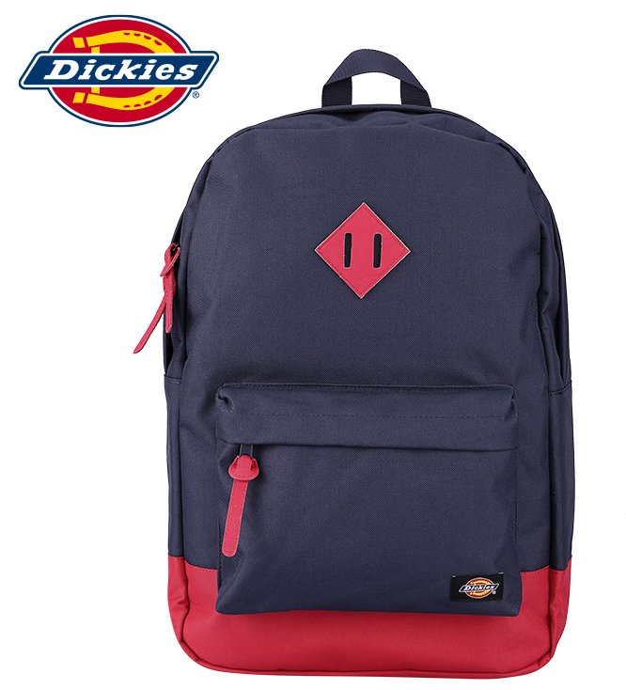

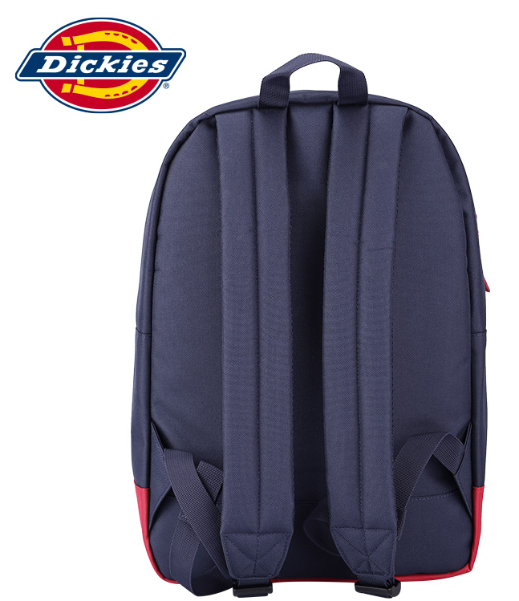
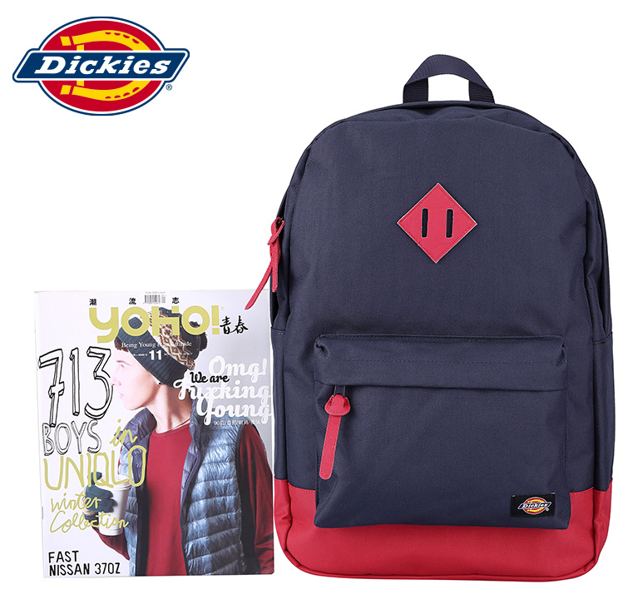
品 牌
名 称
产品型号
规格参数
颜 色
材 质
商品介绍
市 场 价
礼品公司供价
税种类别
库 存
生产周期
Dickies
DICKIES【撞色系列】休闲时尚简约百搭双肩161U90LBB29BL01
290*140*435
图色
面料：聚酯纤维 里料：聚酯纤维
高韧性材质，稳固缝合，提供多样化的携带方式，带来轻松体验
439元
216元
增值税
生产
60天

